Slide 1
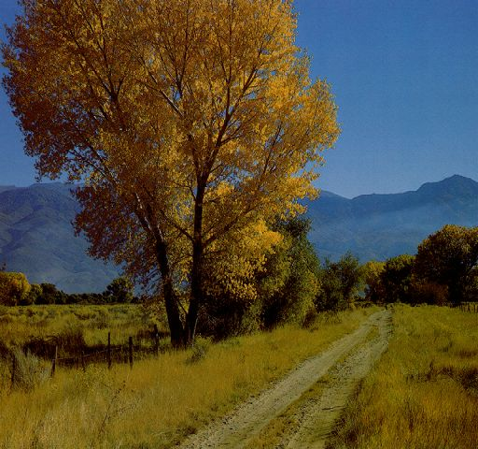
Презентация по литературе.
Фёдор Иванович Тютчев.
(1803-1873)
…для Тютчева жить – значит мыслить.
И.С.Аксаков

Slide 2
Тема: Этапы биографии и творчества Ф.И.Тютчева. Основные темы и идеи лирики поэта. Лирика природы.
Цель: 1. Познакомиться с биографией поэта.
2. Изучить основные темы и идеи лирики Ф.И. Тютчева
3. Показать своеобразие лирики Ф.И. Тютчева
Задачи: 1. Научиться отбирать нужный материал по данной теме.
2. Учиться анализу лирического стихотворения.

Slide 3
Биография Ф.И.Тютчева.
Ф.И. Тютчев (1803-1873 гг.) родился в Орловской губернии в стародворянской семье среднего достатка. Отец Иван Николаевич не стремился к служебной карьере, был радушным и добросердечным хозяином-помещиком.

Slide 4
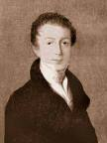
Тютчев рано обнаружил необыкновенные дарования и способности к учению. Получил хорошее домашнее образование, которым с десяти лет руководил Раич, поэт-переводчик. Под влиянием учителя будущий поэт рано приобщился к литературному творчеству и уже в двенадцать лет поступил на словесное отделение Московского университета.

Slide 5
После окончания университета (1821г.) Тютчев едет в Петербург и поступает на службу в Коллегию иностранных дел, где получает место сверхштатного чиновника русской дипломатической миссии в Баварии. В девятнадцать лет поэт отправляется в Мюнхен. За границей Тютчеву предстоит провести двадцать два года…

Slide 6
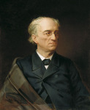
Начало творческой деятельности.
Как поэт Тютчев сложился к концу двадцатых годов. Значительным событием в литературной судьбе Фёдора Ивановича стала публикация большой подборки его стихов в пушкинском «Современнике» (№3,4 1836г.) под заголовком «Стихи, присланные из Германии» и за подписью Ф.Т.

Slide 7
После этой публикаций на Тютчева обратили внимание в литературных кругах, но читателям его имя по-прежнему оставалось неизвестным. Осенью 1844 года Тютчев возвращается родину.
Начало его поэтической известности положила статья Некрасова, в которой он говорил о Тютчеве как о поэте необыкновенного таланта и ставил никому неизвестного Федора Ивановича в один ряд с Пушкиным и Лермонтовым. Всё это означало, что к Тютчеву пришла поздняя, но подлинная слава.

Slide 8
Основные темы поэзии Ф.И. Тютчева. Лирика природы.
Судьба Тютчева-поэта необычна.
Романтизм его сказывается, прежде всего, в понимании и изображении природы. И в сознании читателей поэт вошел прежде всего как певец природы. Ни для кого из русских поэтов природа не являлась таким постоянным источником впечатлений, как для Тютчева. Природа у Тютчева изменчива, динамична.

Slide 9
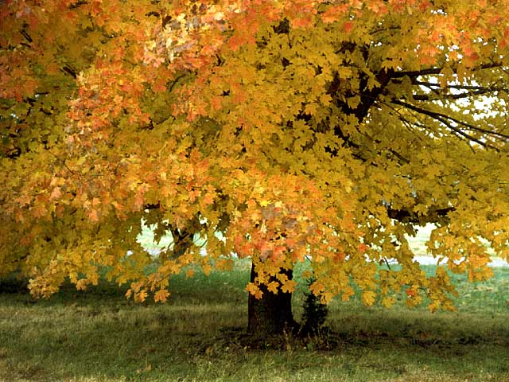
Осень.
Поэта особенно привлекают переходные промежуточные моменты жизни природы. Он изображает осенний день, напоминающий о недавнем лете( «Есть в осени первоначальной…») или же осенний вечер-предвестие зимы (« Осенний вечер»)
* * *
Есть в осени первоначальной Короткая, но дивная пора-
Весь день стоит как бы хрустальный,
И лучезарны вечера.

Slide 10
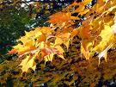
«Есть в осени первоначальной…»
Есть в осени первоначальной
Короткая, но дивная пора-
Весь день стоит как бы хрустальный,
И лучезарны вечера…
Где бодрый серп гулял и падал колос,
Теперь уж пусто всё – простор везде, -
Лишь паутины тонкий волос
Блестит на праздной борозде.
Пустеет воздух, птиц не слышно боле,
Но далеко еще до первых зимних бурь -
И льётся чистая и теплая лазурь
На отдыхающее поле…

Slide 11
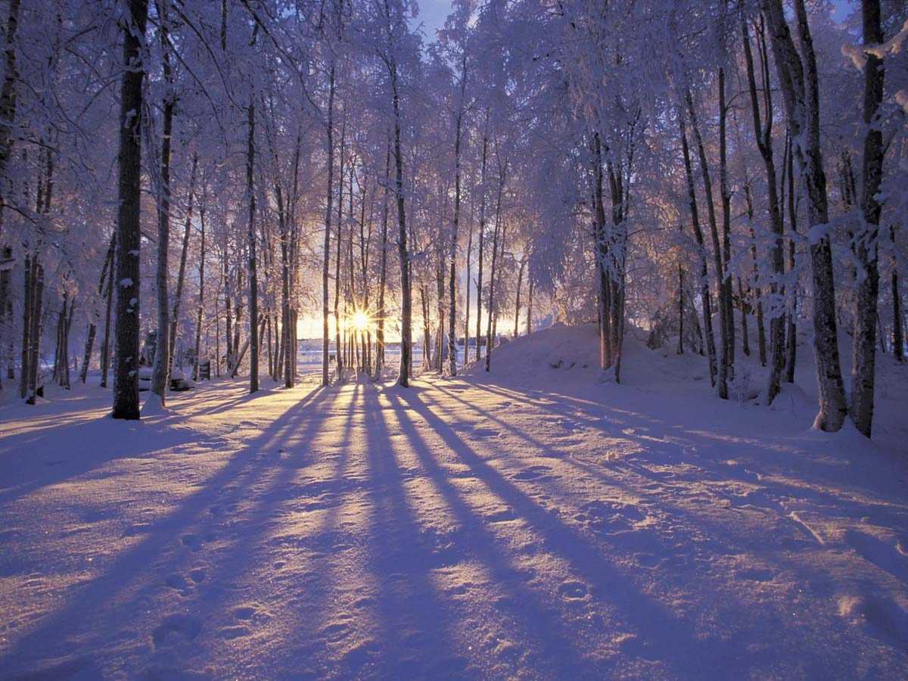
З и м а.
Зимнюю природу Тютчев изобразил в стихотворении «Чародейкою зимой околдован лес стоит» Зимнее «чудо» совершается в состоянии волшебного сна природы. Музыка стиха повторяет магическое действие Чародейки, которая чертит волшебные круги, кольца, погружая нас в сон.

Slide 12
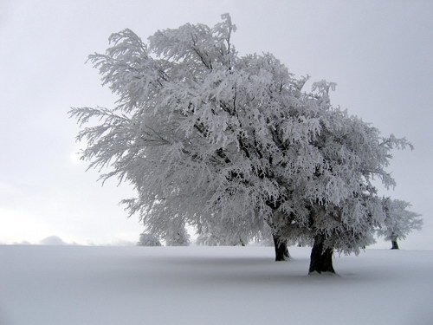
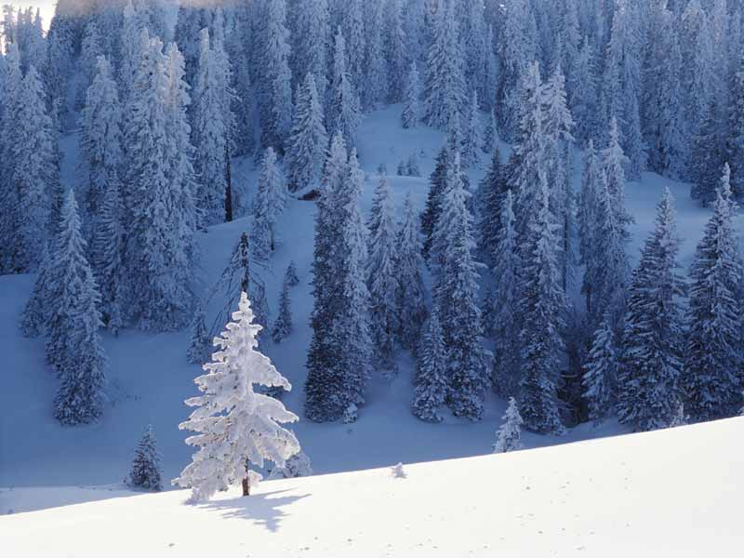
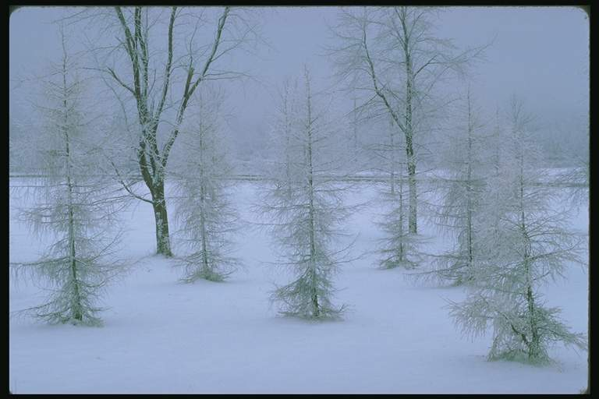
Чародейкою Зимою
Околдован лес стоит-
И под снежной бахромою,
Неподвижною, немою,
Чудной жизнью он блестит.
И стоит он, околдован,-
Не мертвец и не живой-
Сном волшебным очарован,
Весь опутан, весь окован
Легкой цепью пуховой…

Slide 13
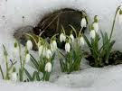
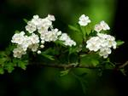
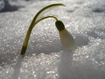
В Е С Н А.
В стихотворении «Весенние воды» - ручьи-первые вестники весны оповещают о приходе праздника природы.
* * *
Ещё в полях белеет снег,
А воды уж весной шумят-
Бегут и будят сонный брег,
Бегут и блещут и гласят…
Они гласят во все концы:
«Весна идет, весна идет!
Мы молодой весны гонцы!,
Она нас выслала вперед!»
Весна идет, весна идет!
И тихих, теплых майских дней
Румяный, светлый хоровод
Толпится весело за ней.

Slide 14
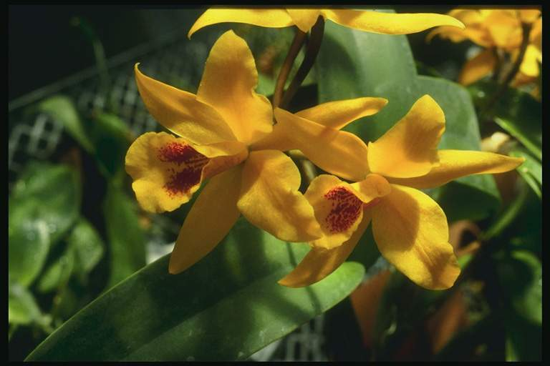
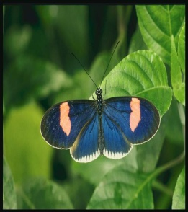
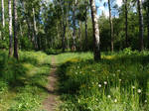
Л Е Т О.
Тютчевское лето также очень часто грозовое: «Как весел грохот летних бурь», Место действий - земля и небо, они же – главные персонажи, гроза-это их сложные и противоречивые взаимоотношения.
* * *
Как весел грохот летних бурь,
Когда, взлетая прах летучий,
Гроза, нахлынувшая тучей,
Смутит небесную лазурь
И опрометчиво – безумно
Вдруг на дубраву набежит,
И вся дубрава задрожит
Широколиственно и шумно!...

Slide 15
Любовная лирика Тютчева.
Одной из центральных в зрелой лирике Тютчева стала тема любви.
Любовная лирика отразила его личную жизнь, полную страстей, трагедий, разочарований.
Когда Тютчеву было 47 лет, началось любовное увлечение, обогатившее русскую поэзию бессмертным лирическим циклом. Денисьевский цикл-вершина любовной лирики Тютчева.
Любовь для поэта – « и блаженство» , « и безнадёжность», и напряженное чувство, несущее человеку страдание и счастье.

Slide 16
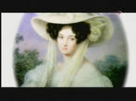
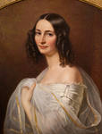
Денисьевский цикл.
Елена Александровна Денисьева училась в Смольном институте с дочерьми Тютчева.
Они полюбили друг друга и 14 лет были связаны узами гражданского брака и двумя детьми. В глазах высшего света связь с Денисьевой была скандальной, вся тяжесть осуждения и отвержения пала на плечи Елены. Смерть Денисьевой от чахотки вызвала в поэте взрыв глубочайшего отчаяния, которое отразилось в стихах этого периода.

Slide 17
Все стихи исполнены через боль, потерю лирического героя. Он запутался в свой отношениях, двойственном положении, (привязанность к семье и тяга к Денисьевой)
* * *
О, как убийственно мы любим,
Как в буйной слепоте страстей
Мы то всего вернее губим,
Что сердцу нашему милей.
Или * * *
Я очи знал, - о, эти очи!
Как я любил их, - знает бог!
От их волшебной, страстной ночи
Я душу оторвать не мог.

Slide 18
З А К Л Ю Ч Е Н И Е.
Поэзия Тютчева принадлежит к числу лучших созданий русского поэтического гения. Нам близок Тютчев, вдохновенный созерцатель природы; нам дорог Тютчев, чуткий тайновидец человеческого сердца.

Slide 19
Презентацию выполнила: ученица 10 класса
МОУ СОШ №11 Канюкова Анастасия
Руководитель: учитель русского языка и
литературы Зимина И.Г.

Slide 20
